Slide 1
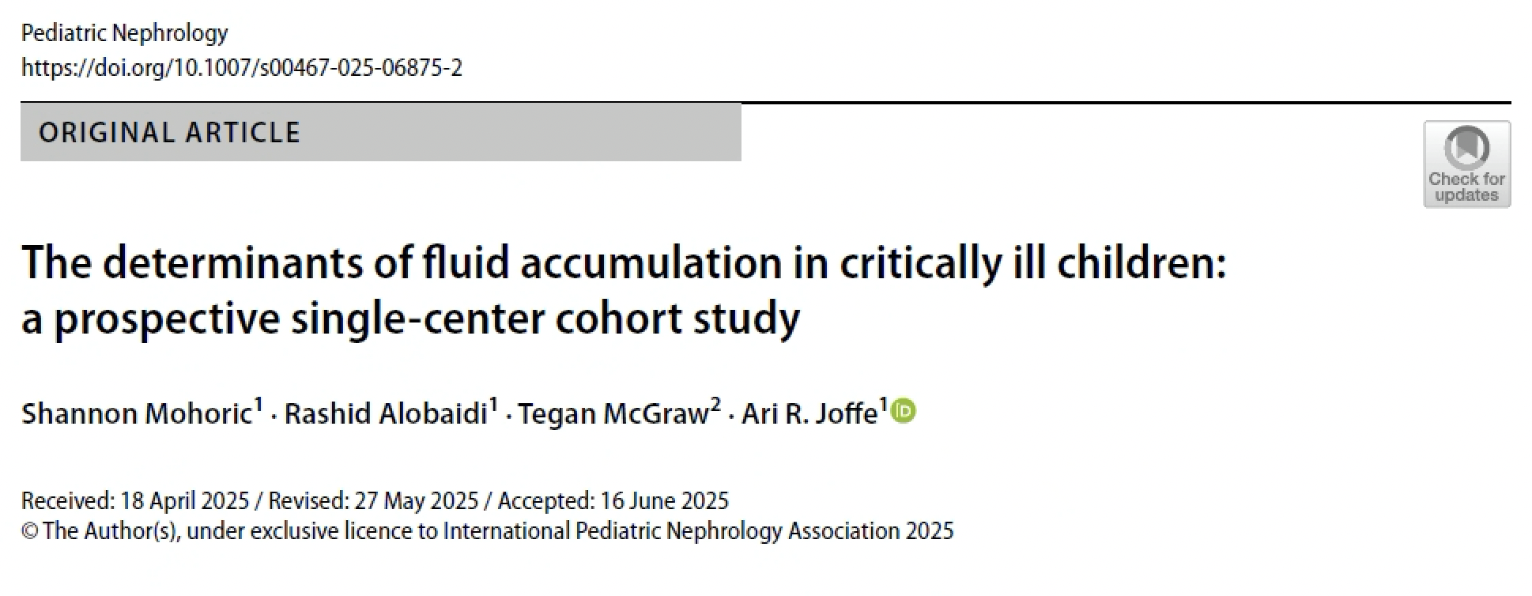

De vochtbalans
Jurrianne Fahner
Fellow kinderintensive care

Slide 2
Achtergrond
Vocht meestal nodig bij resuscitatie
Gevolg door streven in adequate balans
Vaak gevolgd door vocht overschot
Vocht overschot geassocieerd met verhoogde mortaliteit en morbiditeit

Slide 3
Vraagstelling
Welke bronnen dragen bij aan een vochtoverschot?
Hypothesis:
  Vochtoverschot gevolg van vochttoediening ipv verminderde urineproductie

Slide 4
Studiekenmerken
  Prospectieve observationele cohort studie
    Kinderen 0-18 jaar
    Stollery Children’s Hospital PICU
    Oktober-December 2020
    Opname tot ontslag of opname dag 7
    Exclusie:
      Chronische nierinsufficientie
      Congenitale hartaandoening
      Specifieke aandoeningen
    Datacollectie
      Patientendossier
        Karakteristieken
        Bronnen van vocht
        Urine output

Slide 5
Studiekenmerken
  Primaire uitkomst
    Bronnen van vocht
  Secundaire uitkomst
    Bronnen van vocht in twee verschillende groepen
      vochtoverschot > 5% vs. vochtoverschot < 5%
    Beademingsvrije dagen dag 28
    PICU vrije dagen dag 28

Slide 6
Studiekenmerken
  Analyse
    Bronnen van vocht
      Univariate logistische regressie analyse
    Duur beademing en PICU opname
      Lineaire regressie analyse
      Vooraf gedefinieerde factoren

Slide 7
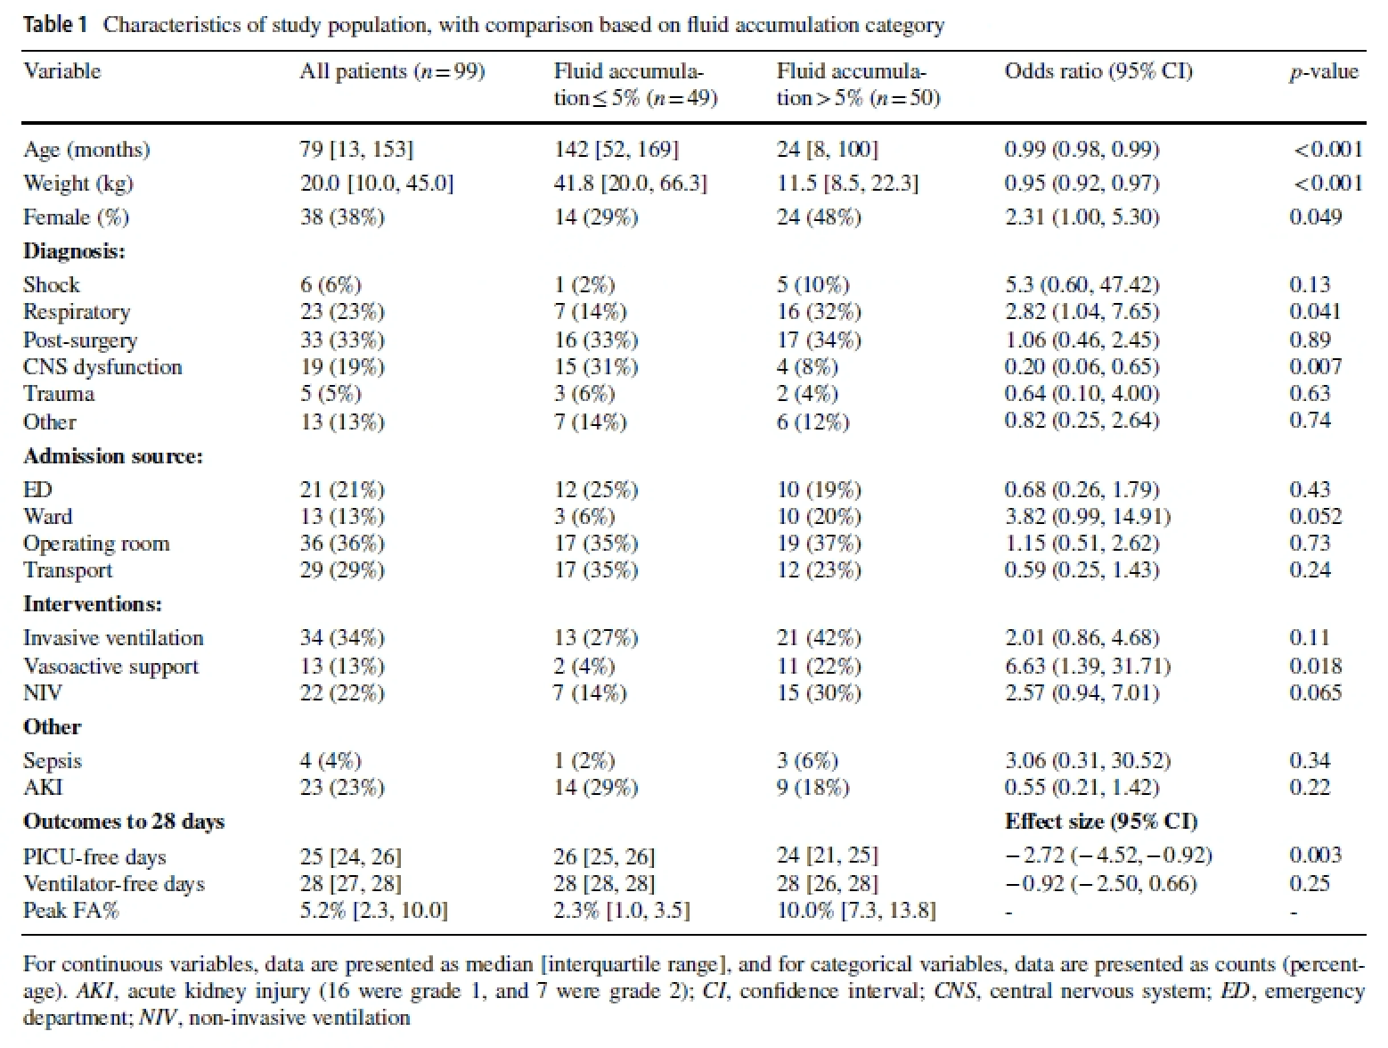
Resultaten
  Opnames: 120
    99 voldeden aan inclusie criteria

Slide 8
Resultaten
  Vochtintake
    Mediaan: 46.9 ml/kg/dag
  Bronnen van vocht
    Onderhoudsvocht > voeding > medicatie > resuscitatie
  Vochtoverschot
    50.5% > 5%
    25% > 10%
    Mediaan 5.2%

Slide 9
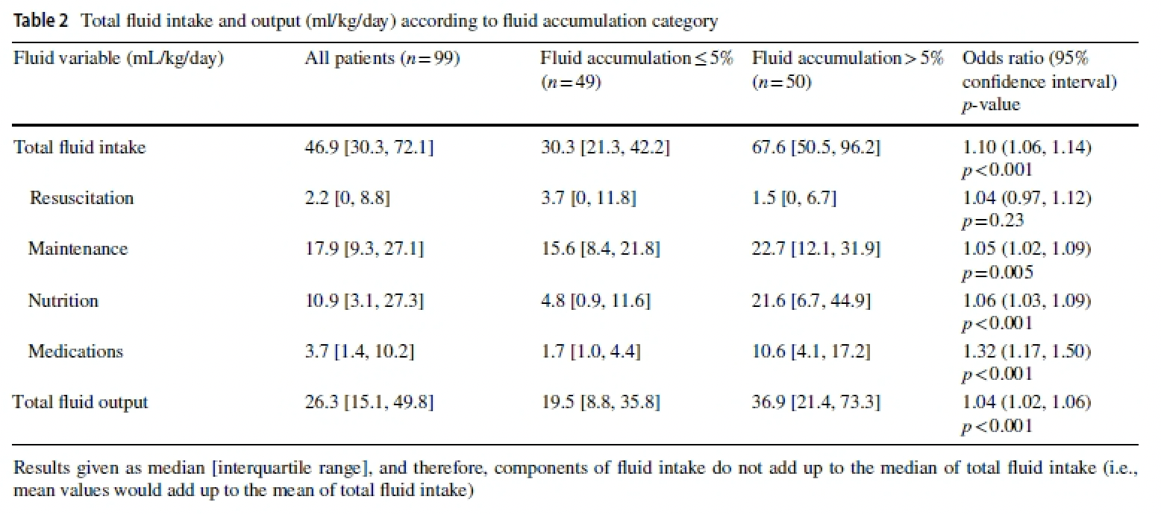
Resultaten

Slide 10
Resultaten
  Kinderen met een vocht overschot > 5%
    Meer intake
      (67 ml/kg/dag vs 30.3 ml/kg/dag)
    Meer urine productie
      (36.9 ml/kg/dag vs (19.5 ml/kg/dag)
  Minder PICU-vrije dagen (2.72) in 28 dagen
  Resuscitatie volume niet bijdragend
  Beademingsdagen geen verschil

Slide 11
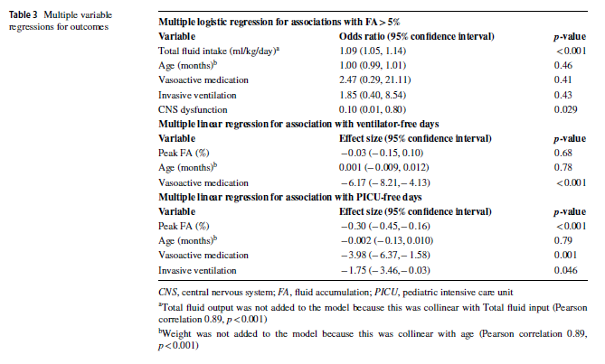
Resultaten

Slide 12
Conclusies
Volume overschot gebaseerd op volume intake
Volume verdeeld over meerdere bronnen
Oorzaken:
Onderhoudsvocht ruim ingeschat
ADH productie
Niet al het vocht meegeteld
Aanbeveling:
Onderhoudsvocht 50%
Eerst reductie vocht vooraf aan diuretica

Slide 13
Discussie
Flushes niet meegenomen
Welk gewicht genomen
Patientgroepen niet vergelijkbaar
Onderhoudsvocht versus voeding

Slide 14
Implicaties voor de PICU WKZ
      1. Is het resultaat van de studie relevant voor PICU WKZ?
  Ja, in de zin van herkenbaar probleem
  2. Indien Ja:
  a. Wat zou je willen implementeren voor de PICU WKZ?
  Meer bewustzijn van de vochtbronnen, streven naar krapper vocht
  b. Is het nodig om een colloquium in te plannen met experts om dit vorm te geven?
  Voorbeeld van wat ook een kwaliteitsverbeteringsproject zou kunnen zijn, op relatief eenvoudige manier praktijk inzichtelijk maken

